Slide 1
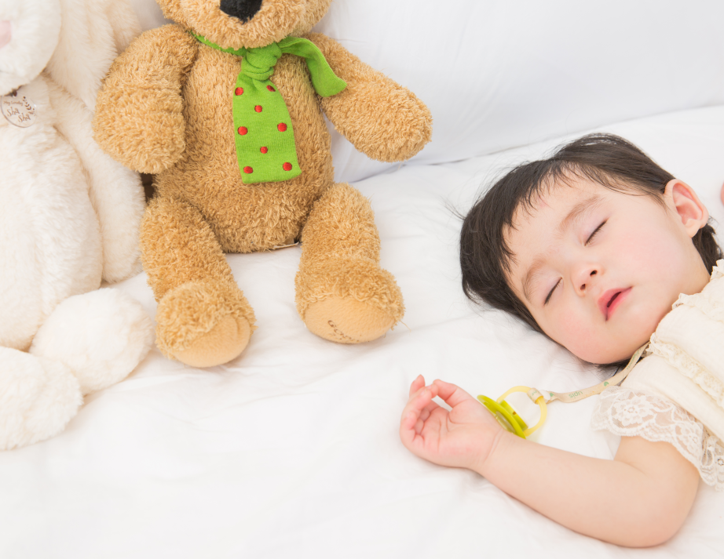


청년 AI·BigData 아카데미 15기
고객 특성을 반영한 상품 추천 및
수요예측 시스템 개발로
매출 증대
2021. 9. 10
B반 1조
김미향 박규석 박진우 서정빈 임영선 임태미 채다미

Slide 2
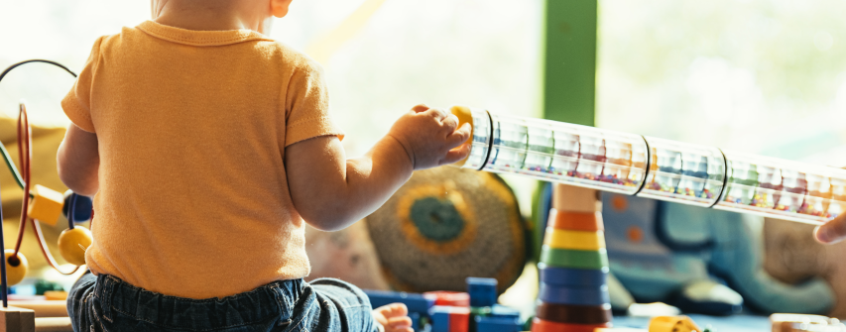
01. 추진배경
02. 현황파악
03. 분석계획
04. 분석결과
05. 개선방안
06. 시연
07. Learned Lesson
Contents

Slide 3
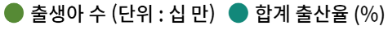
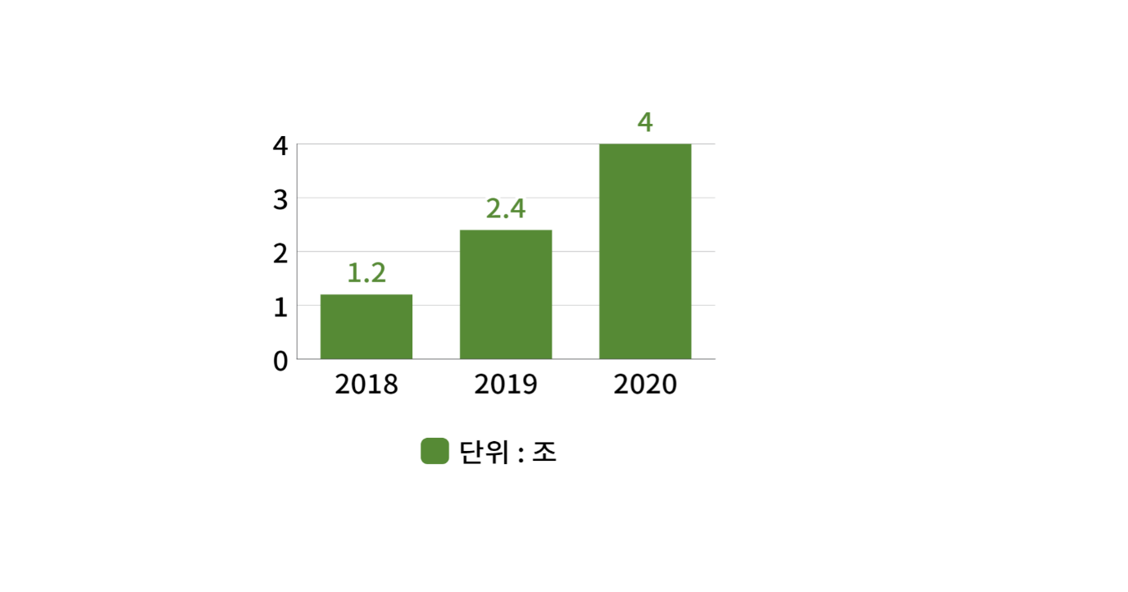
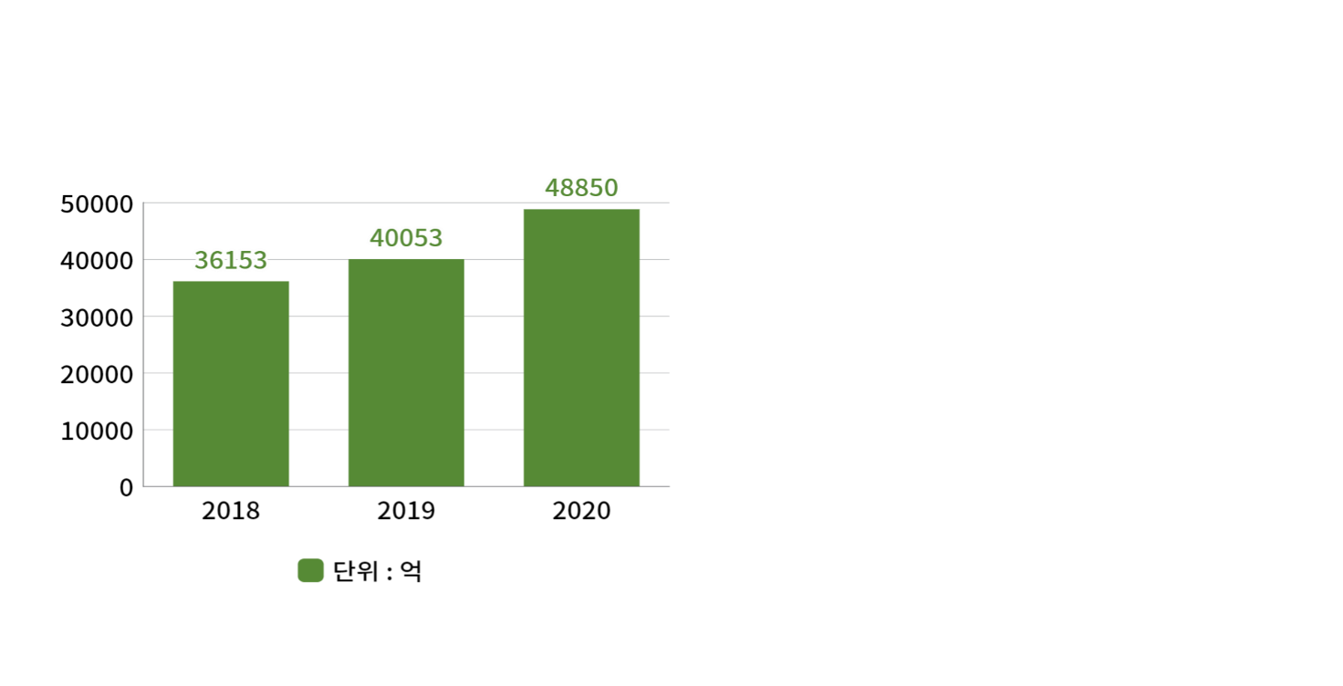
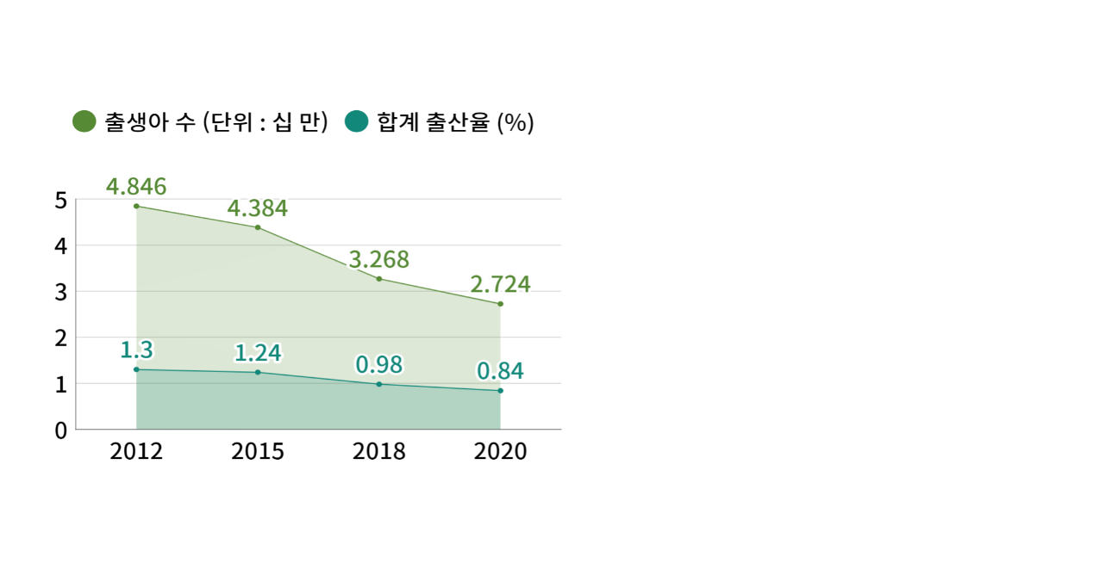
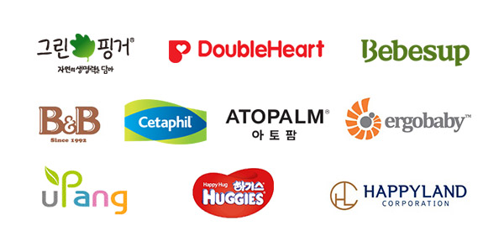


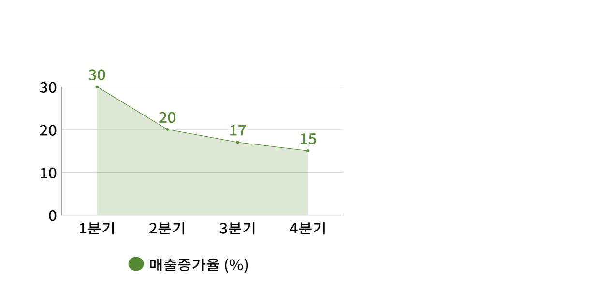
01. 추진배경
Data Analysis for baby goods mall
1인 세대 증가 및 혼인 가구수 감소로 출산율이 낮아짐에도 불구하고, 유아용품 시장의 소비는 증가하는 추세를 보임에 따라 시장 우위 확보를 위한 판매 확대 전략 필요
국내 출생아 수 및 합계출산율 추이
국내 유아용품 시장 규모(단위 : 조)
국내 유아용품 온라인 쇼핑 거래액 (단위 : 억)
출처 : 통계청
출처 : 통계청
출처 : 통계청
유아용품 시장의 진입장벽이 낮아 대형 유통사의 신규 진입 및 공격적인 마케팅으로 경쟁이 심화됨에 따라, 자사만의 경쟁 우위 확보를 위한 차별화된 서비스 전략이 필요
대형 유통사들의 유아용품 온라인 쇼핑 몰 신규 진입 및 마케팅 경쟁 심화
K사의 20년도 매출 증가율(%)
고객 대량 이탈로 분기 별 하락 추세

Slide 4




02. 현황파악
Data Analysis for baby goods mall
물품 적기조달 실패로 고객불만이 증가함에 따라 수요예측을 통한 안정적 재고 관리 필요
저조한 재구매율로 인해 지속적으로 매출액이 감소하므로 재구매 유도를 위한 방안 필요
유아 생활 용품 전문 온라인 쇼핑몰 ‘K사’
매 월 50만명 이상 / 누적 방문 회원수100만명 / 업계 1위를 유지
물품 적기 조달 실패 LSR (Late Shipment Rate) : 배송지연율
재구매율 저조
재구매율 : 2회 이상 구매
당사의 LSR : 16.3%
당사의 재구매율 : 50.3%
16.3%
50.3%
대형 온라인 유통사의 LSR : 4%미만
대형 온라인 유통사의 재구매율 : 65% 이상
GS25(71%), 쿠팡(68%)
CU(68%), 배달의민족(66%)네이버(63%), 구글(62%)
4% 미만의 이유 : 일정 시간까지 주문 시 당일 및 새벽배송
출처 : 자사 홈페이지
출처 : 2019 와이즈 앱/ 와이즈 리테일

Slide 5
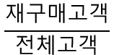
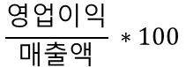
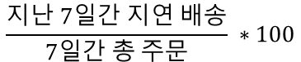
02. 현황파악
Data Analysis for baby goods mall
■ 과제수행 목표
측정지표 (KPI) | 산출식 | 가중치 | 현수준 | 목표수준
 |  |  |  | 22’ | 23’ | 24’
영업이익률(%) |  | 50 | - | 10 | 13 | 15
재구매율(%) |  | 30 | 50 | 60 | 65 | 70
배송지연율(%) |  | 20 | 16.3 | 6 | 5 | 4
$$\frac{영업이익}{매출액} ∗100$$
$$\frac{재구매고객}{전체고객}$$
$$\frac{지난 7일간 지연 배송}{7일간 총 주문} ∗100$$

Slide 6
03. 분석계획
Data Analysis for baby goods mall
■ 분석계획서
목적 | 분석기법 | 주요 내용
각 변수의 분포 및 단일 변수 특성 파악 | 막대그래프 | 범주형 변수를 대상으로 데이터의 전체 분포를 확인
 | 히스토그램 Box plot | 연속형 변수를 대상으로 데이터의 전체 분포를 확인
물품 적기 조달을 위한 판매품목 별 수요예측 | pie chart trend chart | 전체 중 배송지연비율 확인 전체 판매량 및 평균배송시간 추이 물품대분류별 판매량 및 배송지연건수 추이
 | Bartlett | 물품대분류별 판매량의 변동 검정
 | 시계열 분석 | 많이 팔리는 대분류에 대한 수요 예측
고객 특성에 영향을 미치는 변수 파악 및 우수군집 연관 품목 예측 | 히스토그램 | 구매자의 자녀 월령 분포가 특정 구간에 집중되어 있는지 파악
 | t-test / ANOVA chi-square | 지역, 유입경로, 결제카드, 물품대분류 등 변수 간의 상관성을 파악
 | 군집분석 | 고객 정보 및 파생변수를 활용한 군집화를 통해 우수고객 군집 선정
 | 모델링 (DF, RF, GB) | 신규고객의 우수고객 군집 소속 여부 예측 모델 선정
 | 연관분석 | 우수고객 군집 형성 증대를 위한 상품 추천 서비스 모델 구현
재구매에 영향을 미치는 변수 파악 | Mann-Whitney U test | 재구매 여부에 따른 그룹 별 구분 두 집단에 영향을 미치는 변수들의 평균/빈도를 비교 후 통계적 검정
 | 모델링 ( DT, RF, GB) | 여러 분석법을 사용하여 재구매에 영향을 미치는 설명변수 확인 평가지표를 종합적으로 고려 해 가장 높은 모형 선정

Slide 7
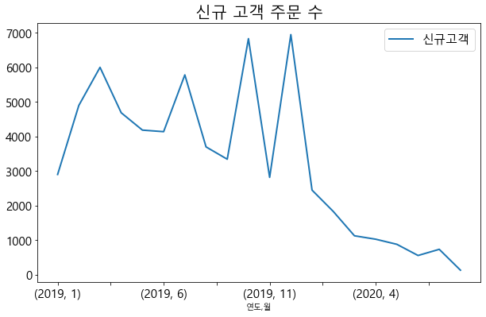
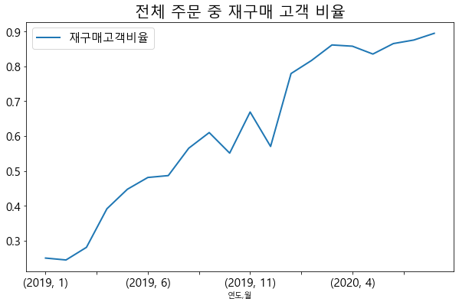
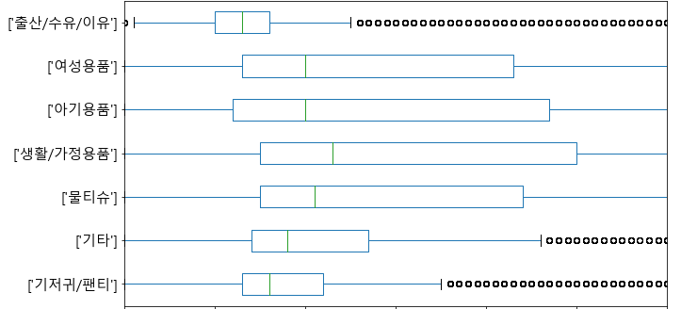
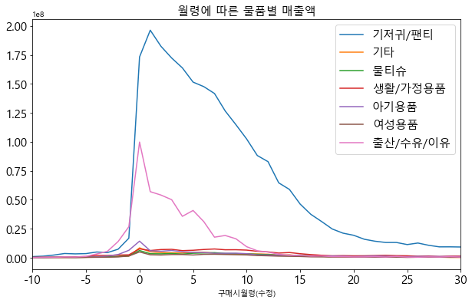
04. 분석결과
Data Analysis for baby goods mall
신규고객의 지속적인 이탈로 인해 재구매 고객에 대한 의존이 심해짐에 따라 신규고객의 유입과 지속적인 구매를 위한 방안 필요
신규 고객 주문 수
전체 주문 중 재구매 고객 비율
19` 1월
19` 6월
19` 11월
20` 4월
19` 1월
19` 6월
19` 11월
20` 4월
물품별 구매시 월령의 차이가 나타남과 동시에 특정 시기에 소비가 집중되는 경향을 보임에 따라 월령을 고려한 물품별 판매 방안 필요
물품대분류별 구매월령
월령에 따른 물품별 매출액 (억)
0개월
20개월
40개월
0개월
10개월
20개월

Slide 8
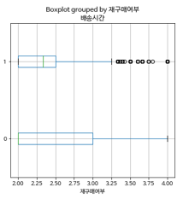
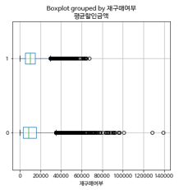
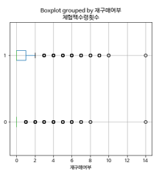
04. 분석결과
Data Analysis for baby goods mall
재구매 여부에 따라 배송시간, 평균할인금액, 체험팩 수령횟수의 차이가 나타므로, 재구매횟수를 높이기 위한 배송 서비스, 할인, 체험팩 강화 방안 필요
배송시간
평균할인금액
체험팩수령횟수
평균할인금액 (만)
체험팩 수령횟수
1
1
1
0
0
0
2.0 2.5 3.0 3.5 4.0
0 2 4 6 8 10 12 14
0 2 4 6 8 10 12 14
(U통계량: 254352304.5, pvalue=0.0)
(U통계량: 288884495.0, pvalue=0.0)
(U통계량: 269456188.0, pvalue=0.0)

Slide 9
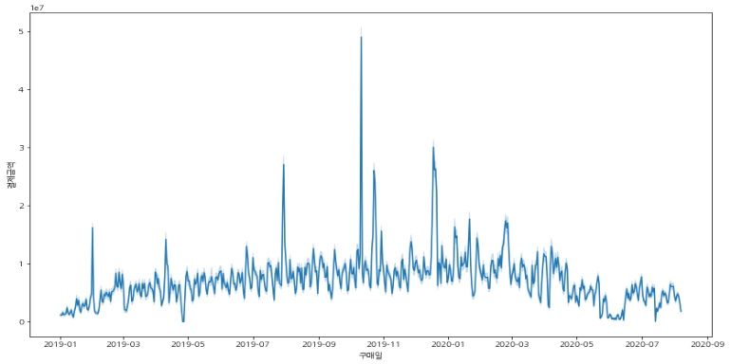
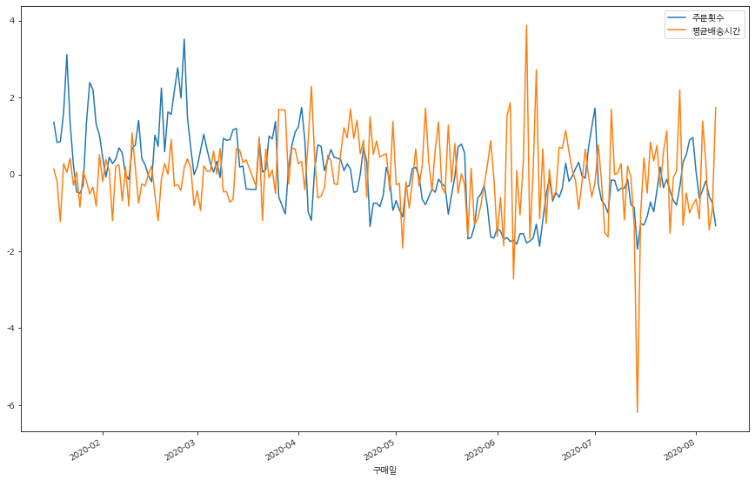
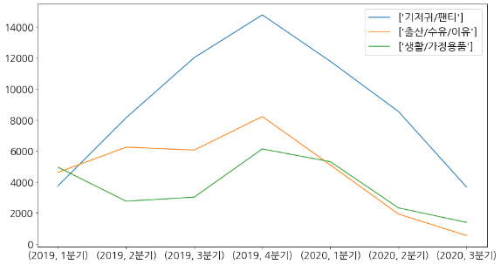
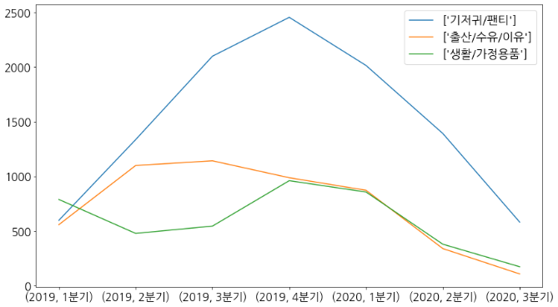
04. 분석결과
Data Analysis for baby goods mall
고객의 구매 물품에 대한 수요 변동이 큰 경우, 믈품 부족 현상 발생으로 배송이 지연됨에
따라 수요 예측을 통한 배송 서비스 안정화 필요
전체 매출액 추이
구매일에 따른 평균배송시간 추이
 | 평균배송시간 분산
20’ 5월 1일 이전 | 0.0016
20’ 5월 1일 이후 | 0.0053
19`01
19`09
20`05
20`02
20`05
20`08
구매가 많은 품목에서 수요량과 배송 지연건수의 분산이 높게 나타남 (bartlett : p-value=0.03)
안정적인 배송 서비스 제공을 위해 변동 폭이 큰 품목에 대해 정확한 수요 예측 모델 개발 필요
주요 물품대분류별 판매량 추이
주요 물품대분류별 배송지연건수
 | 수요량 분산 | 배송지연건수 분산
구매 많은 품목 | 50124832.82 | 1346108.98
구매 적은품목 | 7335792.98 | 185436.12
19` 1분기
19` 4분기
20` 3분기
19` 1분기
19` 4분기
20` 3분기

Slide 10
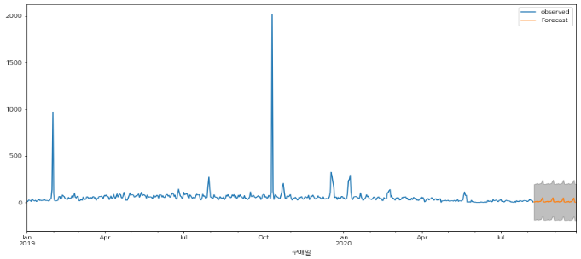
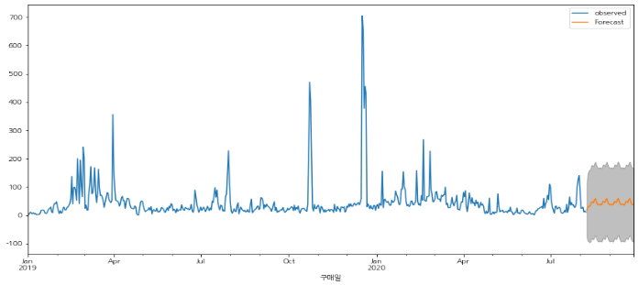
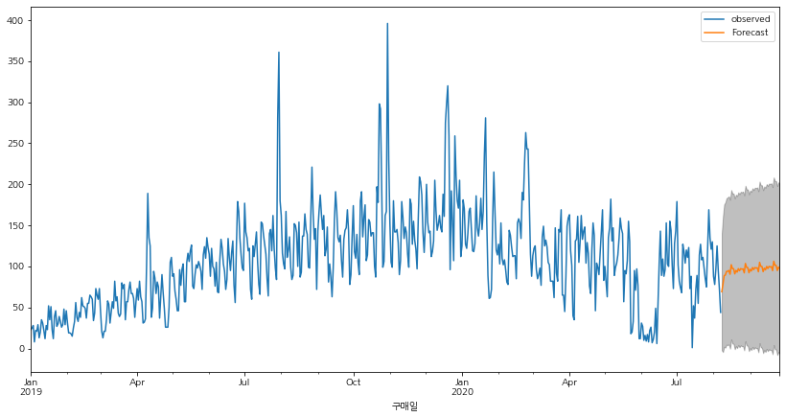
04. 분석결과
Data Analysis for baby goods mall
고객의 구매가 많은 물품의 수요 예측을 위한 모델링 개발 결과 : 시계열 예측 분석
출산/수유/이유
생활/가정용품
19` 1월 19` 7월 20` 1월 20` 7월
19` 1월 19` 7월 20` 1월 20` 7월
기저귀/팬티
“기저귀/팬티”, ”출산/수유/이유”, ”생활/가정용품”
다른 품목에 비해 기저귀/팬티 품목의 추후 판매량 증가
→ 충분한 물품 확보를 통한 적정 재고관리 필요
수량 예측이 가능한 상위 품목에 관해 자사의 물류팀에 추가적인 인센티브를 도입해 적기 배송 목표
19` 1월 19` 7월 20` 1월 20` 7월

Slide 11
04. 분석결과
Data Analysis for baby goods mall
고객의 특성을 반영한 군집분석결과를 활용하여 VIP 고객을 선정하고, 신규 고객 주문시 VIP 고객
가능성 판단 및 차별화된 서비스 제공을 통한 VIP 고객 유지전략 필요
 | 1군집 | 2군집 | 3군집 | 4군집 | 5군집 | 6군집
특성 | 여성 기혼 30대 자녀있음 | 여성 미혼 30대 자녀없음 | 여성 기혼 20대 자녀있음 | 여성 기혼 40대 자녀있음 | 여성 기혼 30대 자녀있음 | 남성 기혼 30대 자녀있음
군집별 결제금액, 체험팩 수령횟수 및 주문횟수
7.3
주문횟수와 체험팩 수령횟수가 높은 5군집을 VIP 군집으로 선정
군집별 주문횟수의 차이가 유의미함을 ANOVA 로 검정 (P-value = 0.00)
2.0
1.7
0.1
➔ 신규 고객에 대한 우수고객 가능성 예측 모델 개발 필요

Slide 12
04. 분석결과
Data Analysis for baby goods mall
신규고객 유입시 VIP 고객 가능성 판단 예측 모델 개발 결과
Modeling
결과
 | Training Score | Test Score | Recall | F1 score
Decision Tree | 0.919 | 0.920 | 0.557 | 0.558
Random Forest | 0.921 | 0.923 | 0.487 | 0.535
Gradient Boosting | 0.922 | 0.923 | 0.417 | 0.496
5번 군집 분류 모델 평가
5군집에 속할 여부에 대한 정확한 예측이 중요하므로, Recall과 F1 score를 고려하여 Decision Tree 모델 최종 선택
➔ 신규고객의 구매횟수가 높은 군집 소속여부를 확인하여 신규고객 관리 및 제품 추천

Slide 13
04. 분석결과
Data Analysis for baby goods mall
VIP 고객에 속하는 집단의 주요 구매 품목을 파악하여 물품 주문시 동시 구매가 많은
상품 추천 및 할인 쿠폰 발행을 통한 재구매 유도
5군집 물품중분류별 연관규칙분석
LHS | RHS | Support | Confidence | Lift
생활/가정용품, 아기용품 | 물티슈 | 0.052 | 0.402 | 2.088
아기용품 | 물티슈, 출산/수유/이유 | 0.059 | 0.200 | 1.904
… | … | … | … | …
팬티형기저귀 | 기타 | 0.108 | 0.204 | 1.030
아기용품 | 밴드형기저귀 | 0.173 | 0.585 | 0.953
생활/가정용품, 아기용품 | 밴드형기저귀 | 0.074 | 0.568 | 0.925
Lift = 2.088
물티슈
Good
생활/가정용품, 아기용품 구매고객
Bad
Lift = 0.925
밴드형기저귀

Slide 14
04. 분석결과
Data Analysis for baby goods mall
재구매 고객 가능성 예측 모델 개발 결과
Modeling
결과
 | Training Score | Test Score | Recall | F1 score
Decision Tree | 0.803 | 0.792 | 0.664 | 0.762
Random Forest | 0.766 | 0.757 | 0.649 | 0.728
Gradient Boosting | 0.890 | 0.855 | 0.818 | 0.850
변수 중요도
재구매 고객에 대한 정확한 예측이 중요하므로, Recall과 F1 score 고려하여 Gradient Boosting 모델 최종 선택
➔ 배송시간 , 할인율, 체험팩을 등을 활용한 마케팅 전략 필요

Slide 15
05. 개선방안
Data Analysis for baby goods mall
개선기회를 발견하여 개선안 도출
개선기회
개선안
경쟁 우위 확보를 위한 차별화된 서비스 전략 필요
1. 상품 예측 시스템을 통한 물품 적기조달
정확한 수요예측을 통한
적정 재고 관리 필요
2. 고객 군집별 특성에 따른 연관 품목
추천 웹서비스 개발
신규고객의 이탈 방지 및
우수군집 소속을 위한 전략 필요
할인, 체험팩, 빠른 배송 서비스 강화를 통한 지속적인 구매 유도
3. 재구매고객으로 전환하기 위해 아이
월령에 맞는 제품 체험팩 프로모션 진행
고객의 월령에 맞는 제품군 추천 필요

Slide 16
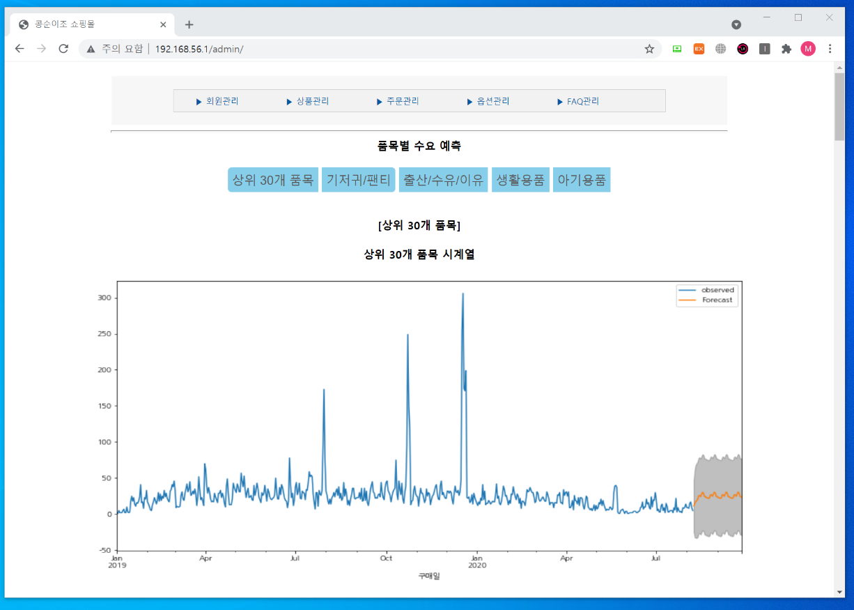
05. 개선방안
Data Analysis for baby goods mall
상품 및 품목 예측 시스템 구축을 통한 적기 조달
특정 품목에 대한 수요 예측
웹 플랫폼 구현 화면
기저귀/팬티
아기용품
생활/가정용품
출산/수유/이유
기타
여성용품
물티슈
동일 품목 내 상품들의 수요 예측
기저귀/팬티
출산/수유/이유
생활/가정용품
상품명
상품명
상품명
상품명
상품명
상품명
상품명
상품명
상품명
판매량 상위 30개 물품에 대한 수요 예측
판매량 1위 상품명
판매량 2위 상품명
판매량 30위 상품명

Slide 17
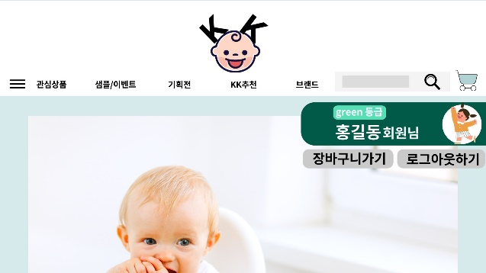
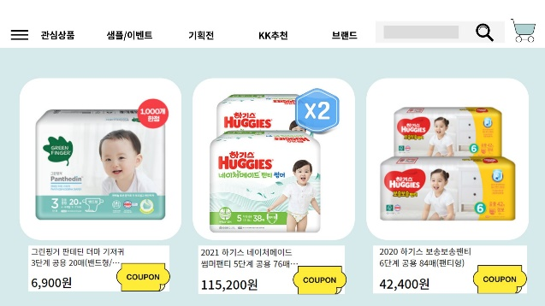
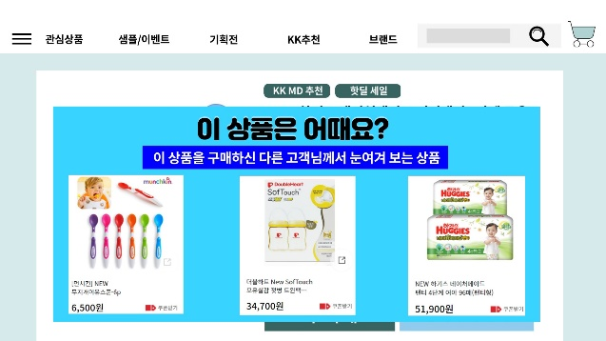
05. 개선방안
Data Analysis for baby goods mall
고객 군집별 특성에 따른 연관 품목 추천 웹서비스 개발
웹 플랫폼 구현 화면
고객 정보 기반으로
고객 특징 파악
여성/미혼/30대
자녀 없음
군집분석
5번 군집
장바구니 분석
이전 구매 기록 확인
A 상품 구매
동일 군집이 구매한 다른 상품 추천
함께 구매하면 좋은 상품들
B 상품
C 상품
…
M 상품

Slide 18
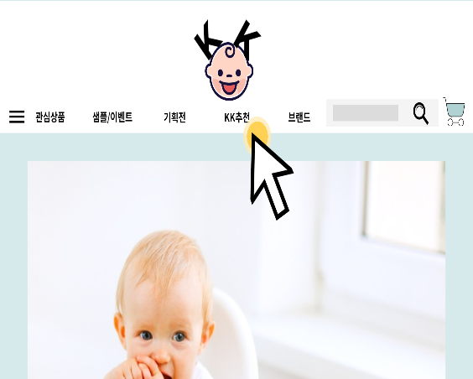
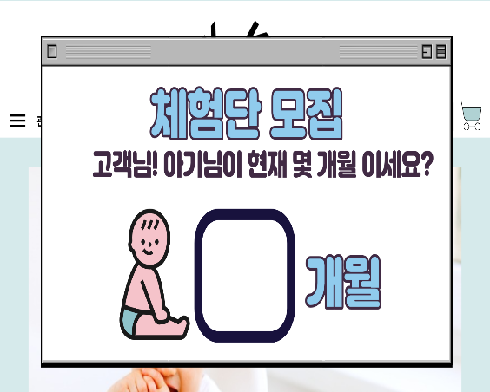
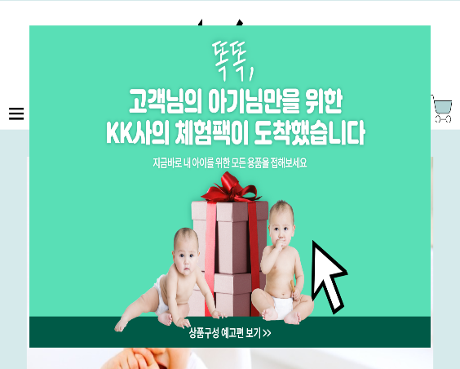
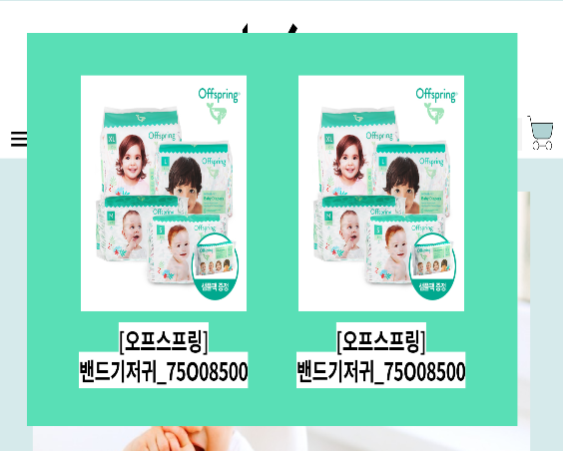
05. 개선방안
Data Analysis for baby goods mall
재구매 고객으로 전환하기 위해 아이 월령에 맞는 제품 체험팩 프로모션 진행
구매 물품별 평균 월령 차이 有
웹 플랫폼 구현 화면
데이터 분석 결과
체험팩에 대한 긍정적인 반응
물품 재구매로 이어짐
아이 월령에 맞는 제품
모든 월령에서 많이 팔린 기저귀/팬티
5~6개월에는 스파우트 컵
9~10개월에는 블록 10pcs
12~24개월에는 역할놀이 가면
월령에 맞는 체험팩 프로모션을 통해 재구매율 증대

Slide 19
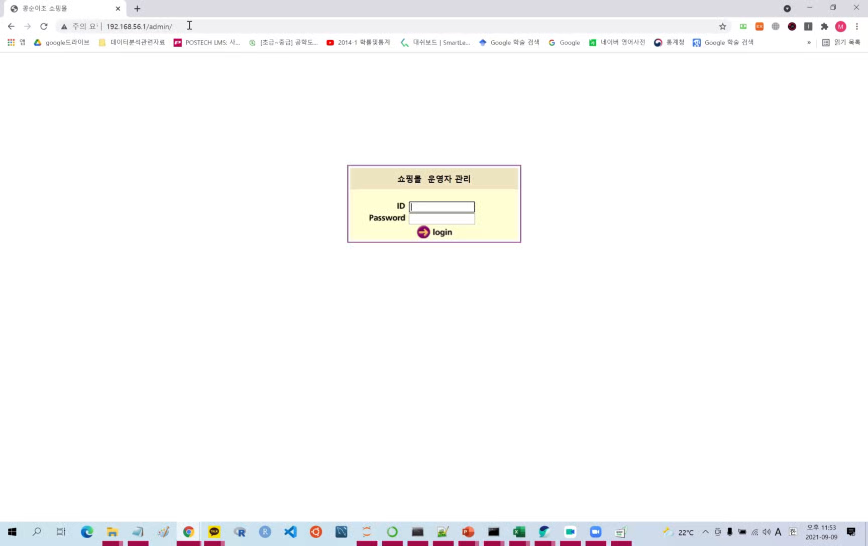
06. 시연
Data Analysis for baby goods mall
상품 및 품목 예측 시스템 구축을 통한 적기 조달

Slide 20
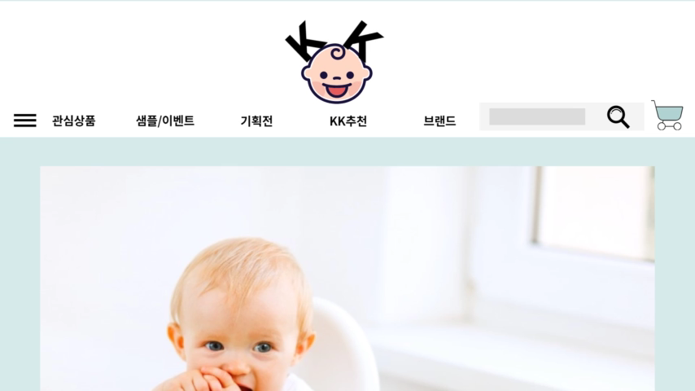
06. 시연
Data Analysis for baby goods mall
고객 군집별 특성에 따른 연관 품목 추천 웹서비스 개발

Slide 21
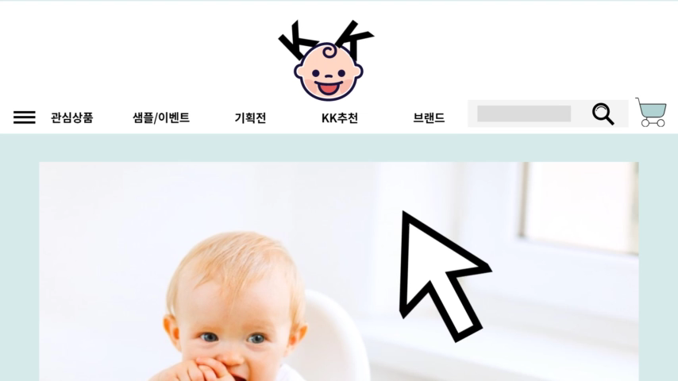
06. 시연
Data Analysis for baby goods mall
재구매 고객으로 전환하기 위해 아이 월령에 맞는 제품 체험팩 프로모션 진행

Slide 22
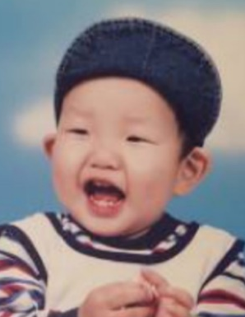
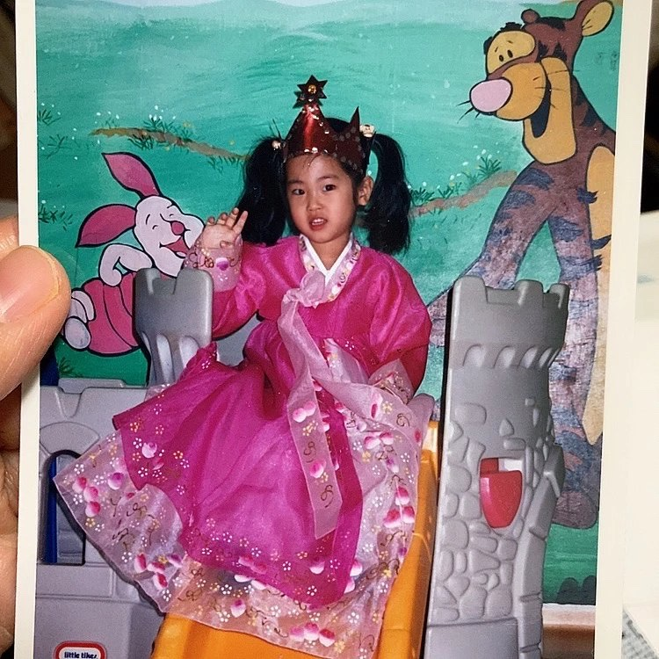
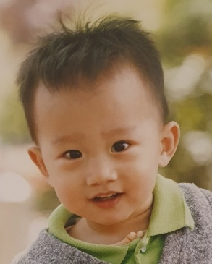
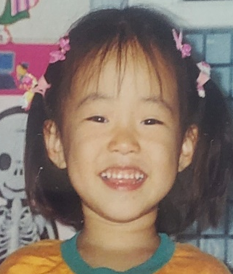
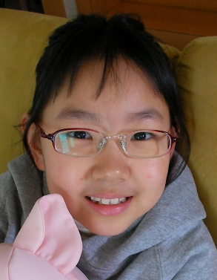
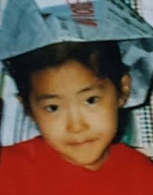
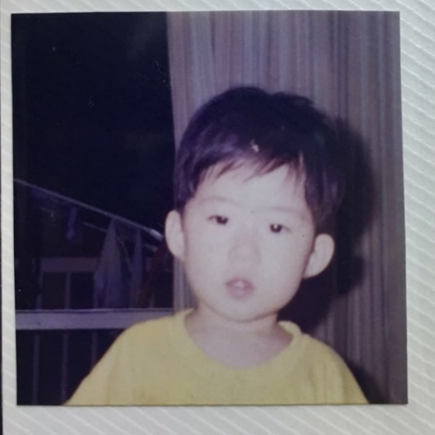
07. Learned Lesson
Data Analysis for baby goods mall
심적으로 힘들 때마다 좋은 조원분들과 함께 할 수 있어서 행복했습니다!!
마지막으로 유아용품 1주일간 즐거웠고 다신 보지 말자...!!
기업의 입장에서 비즈니스 적 관점을 많이 배웠습니다.
무엇보다도 좋은 팀원들과 함께였던 배움의 시간들이었습니다.
콩순이 조 최고! 많은 배움을 주신 교수님들 감사합니다!
박진우
처음 과제를 받았을 때, 제가 느낀 감정은 너무 막막했지만
팀원들과 함께 역경을 해쳐 나가면서 많은 것을 얻을 수
있는 시간이었습니다. 팀원분들 정말 감사합니다!!
채다미
프로젝트를 비대면으로 진행하면서 효율적인 시간 활용에 대한
고민 할 수 있었습니다. 조원들과 매일 저녁마다 작업한 기억이
오래 남을 것 같습니다. 조원모두에게 감사를 표합니다.
박규석
혼자 했었다면 포기했을지도 모르는 규모의 프로젝트를
함께 하게 되어 지식도, 보람도, 웃음도 더 크게 얻을 수 있었습니다. 좋은 인연이 되어주신 팀원분들 모두 감사합니다 :-)
김미향
프로젝트 초반에는 길을 잃고 많이 헤매기도 했지만 교수님들의
도움으로 잘 헤쳐나갈 수 있었습니다. 그리고 온라인 상황 속에서도
소통하기를 망설이지 않고 함께 협력해온 조원들에게 감사합니다!
서정빈
첫 프로젝트라 정말 어렵고 힘들었지만
조원분들과 교수님들의 도움으로 잘 해낸 것 같아 기쁩니다!!
저는 이제부터 어떤 제품이든 간에 재구매를 할 것 같지 않네요 ^^…!
임태미
임영선

Slide 23
청년 AI·BigData 아카데미 15기
Q&A
감사합니다

